Slide 1

第七章 高级汇编技术

Slide 2
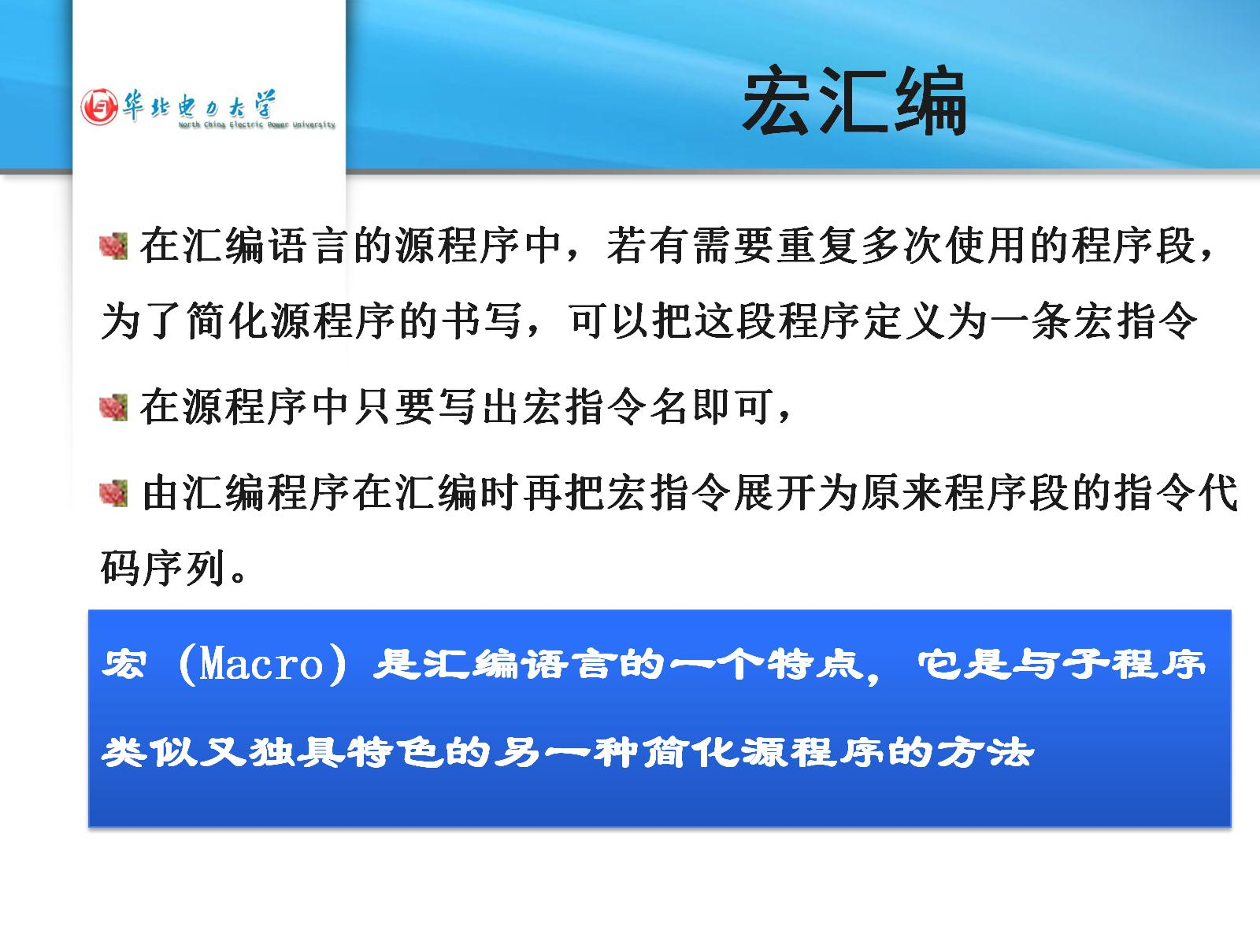
宏汇编

Slide 3
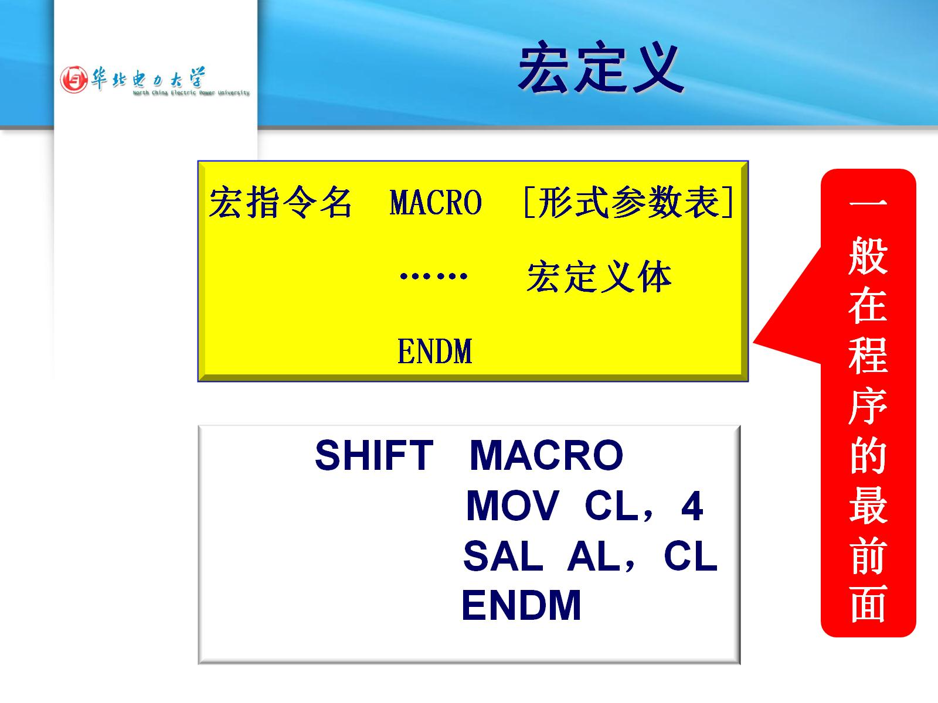
宏定义

Slide 4
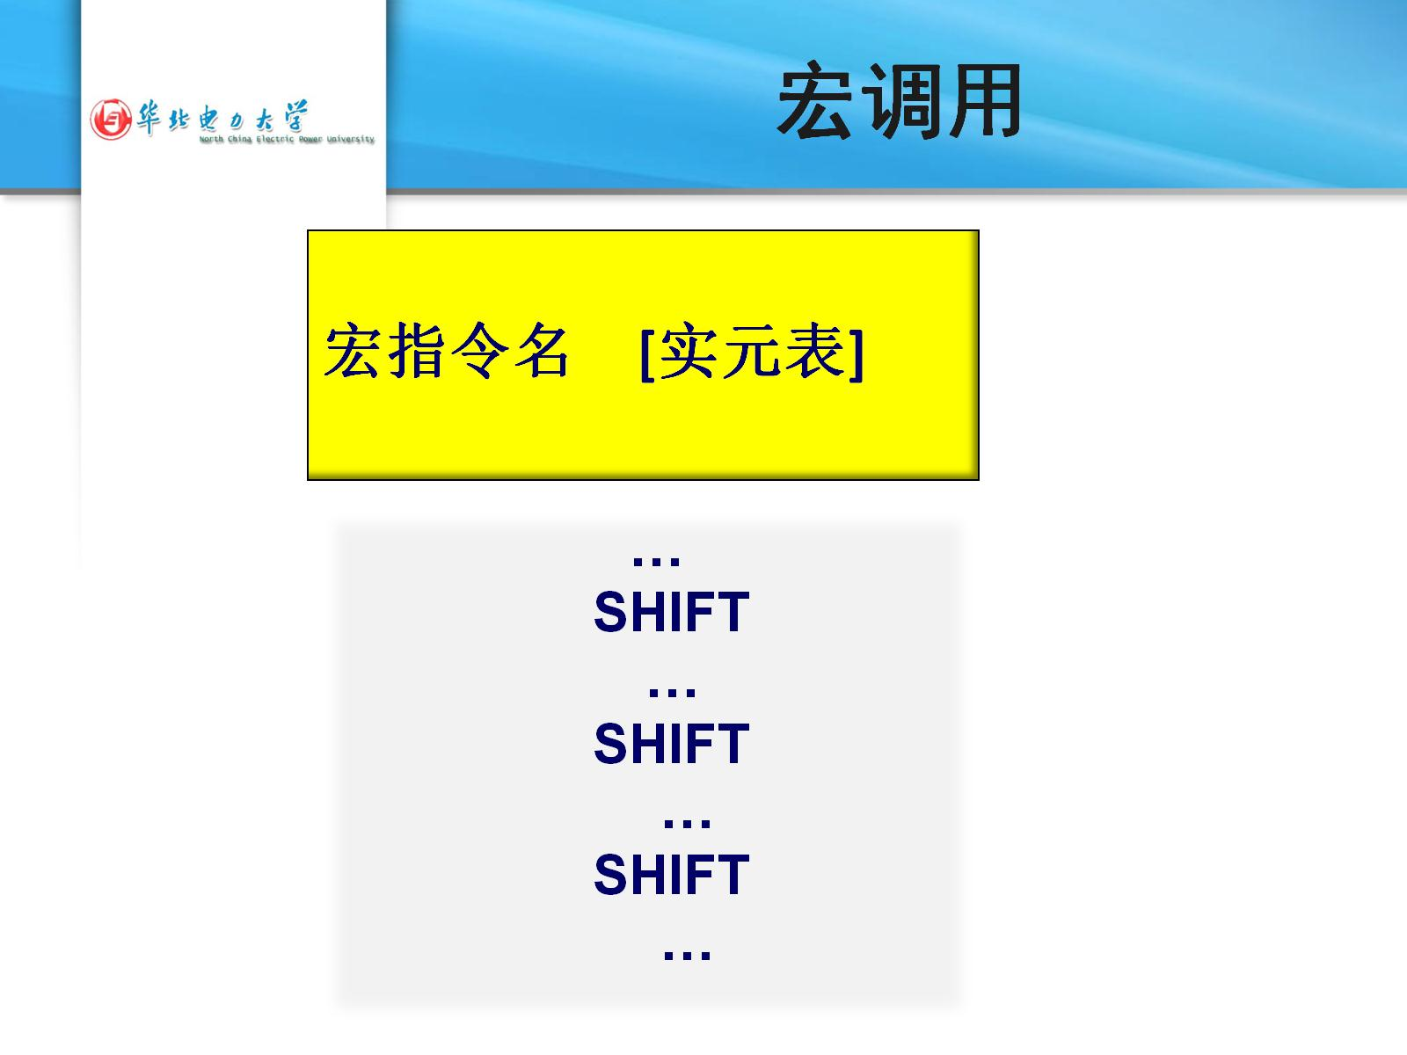
宏调用

Slide 5
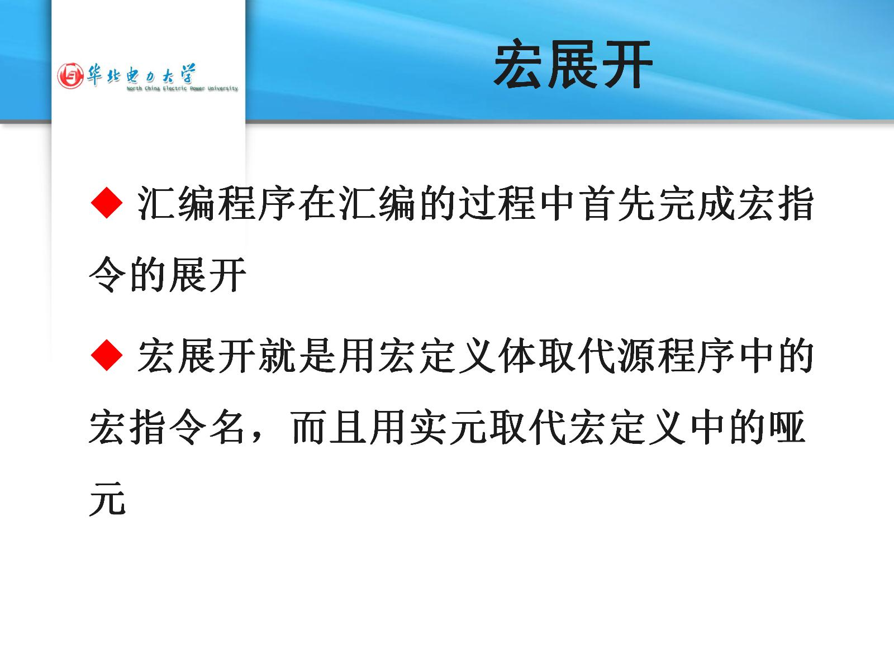
宏展开

Slide 6
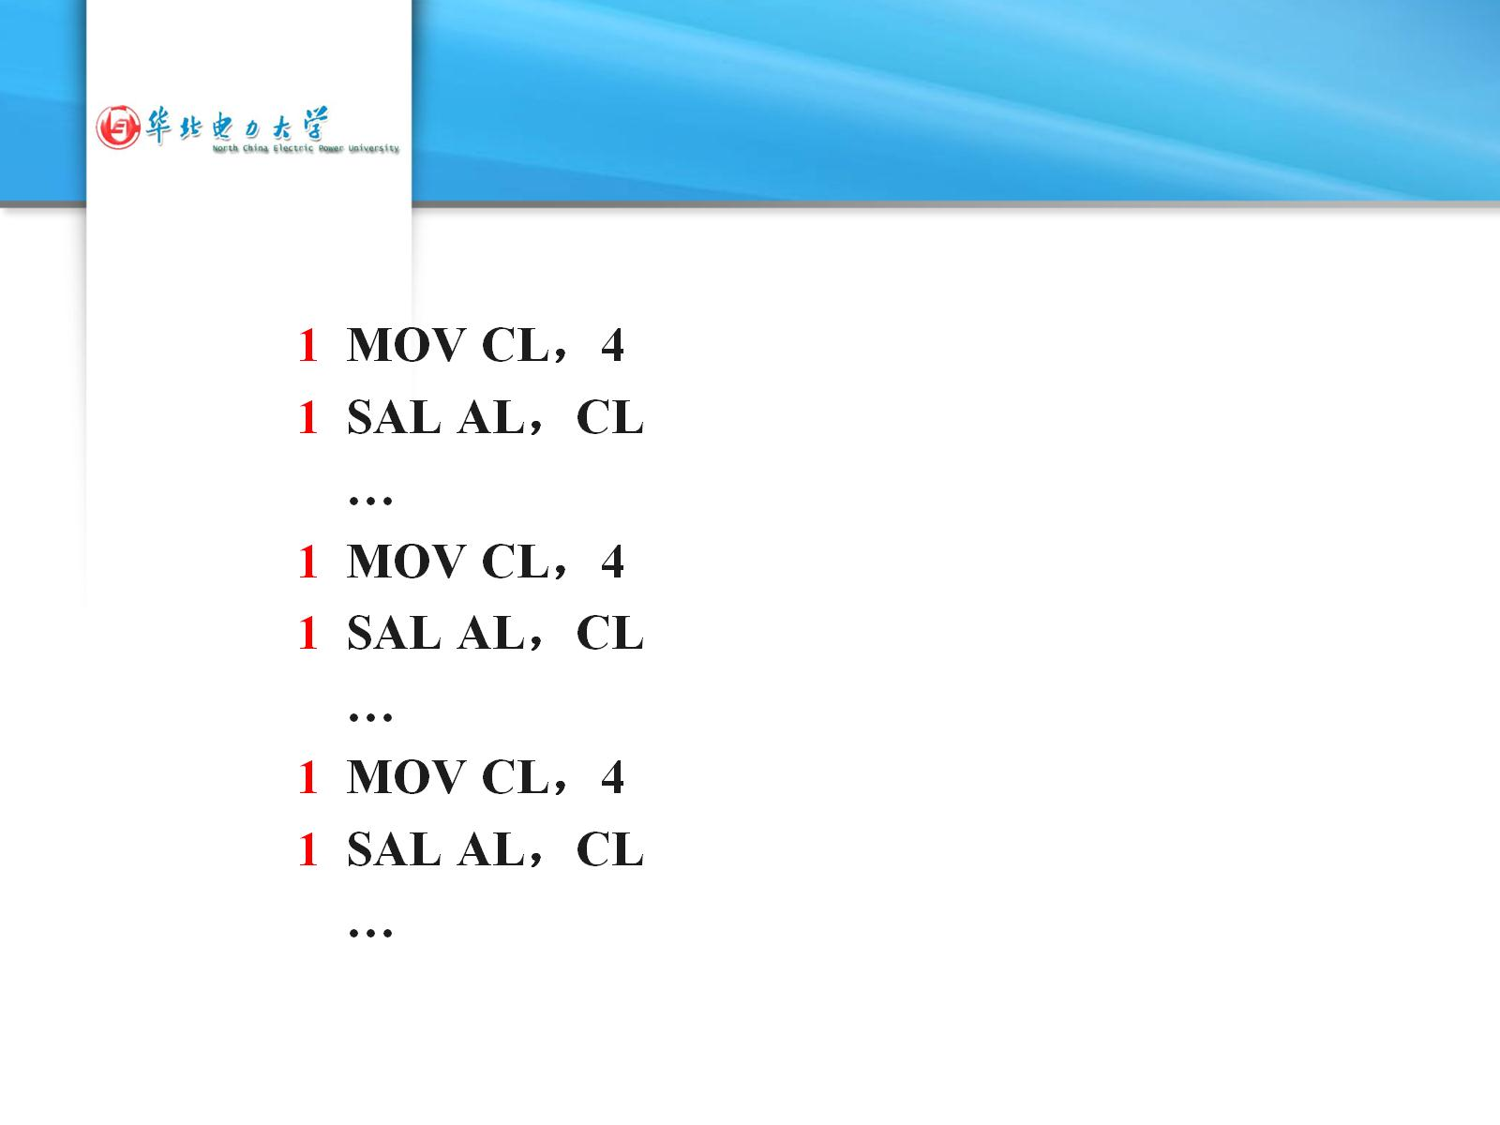

Slide 7
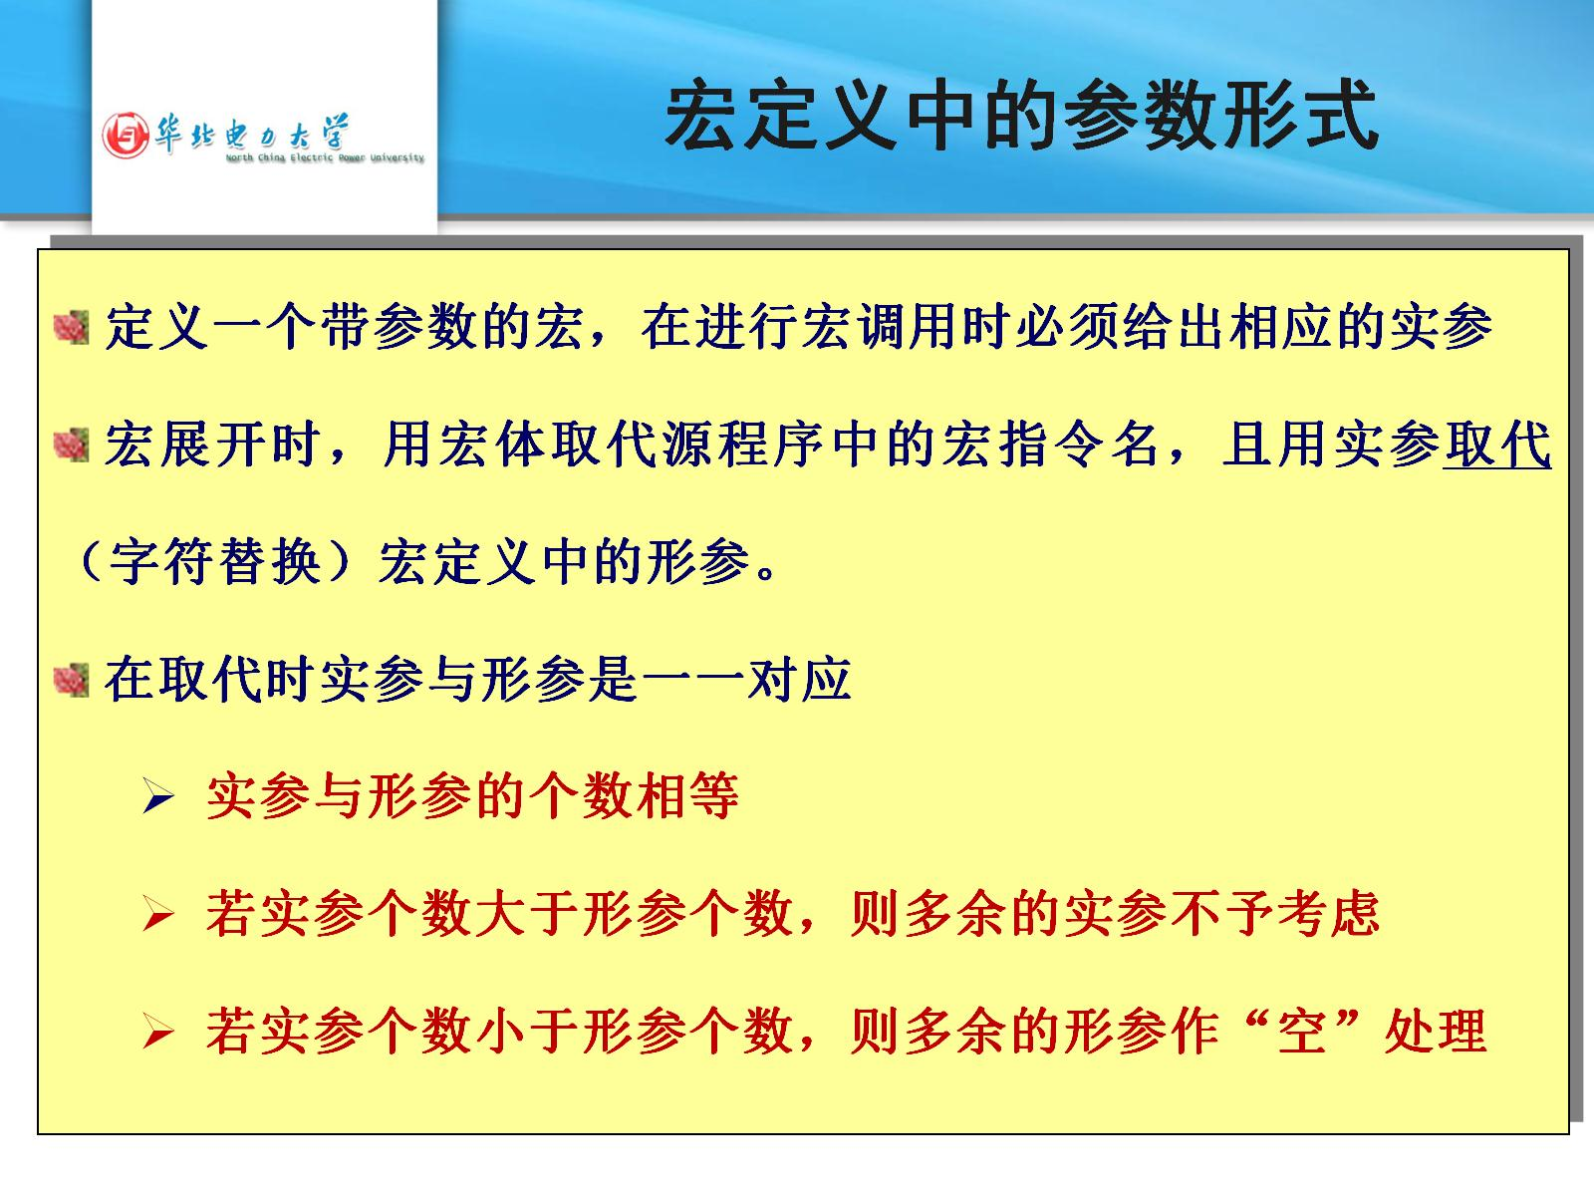
宏定义中的参数形式

Slide 8
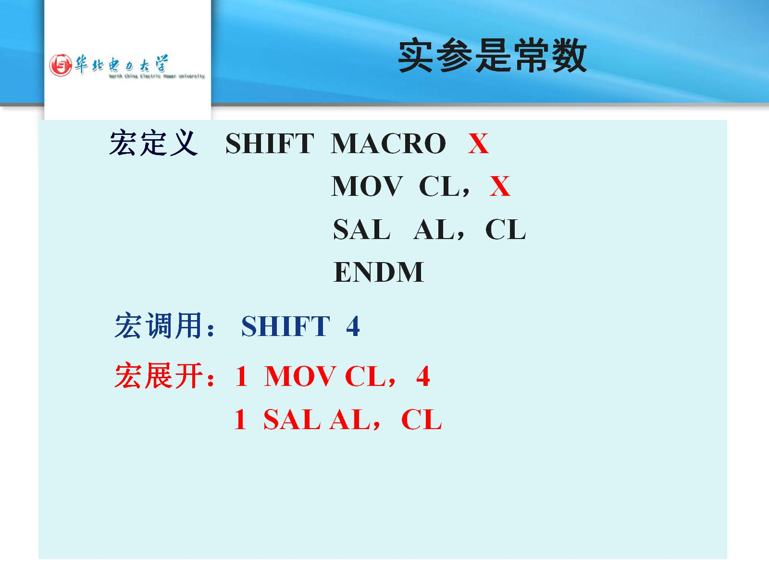
实参是常数

Slide 9
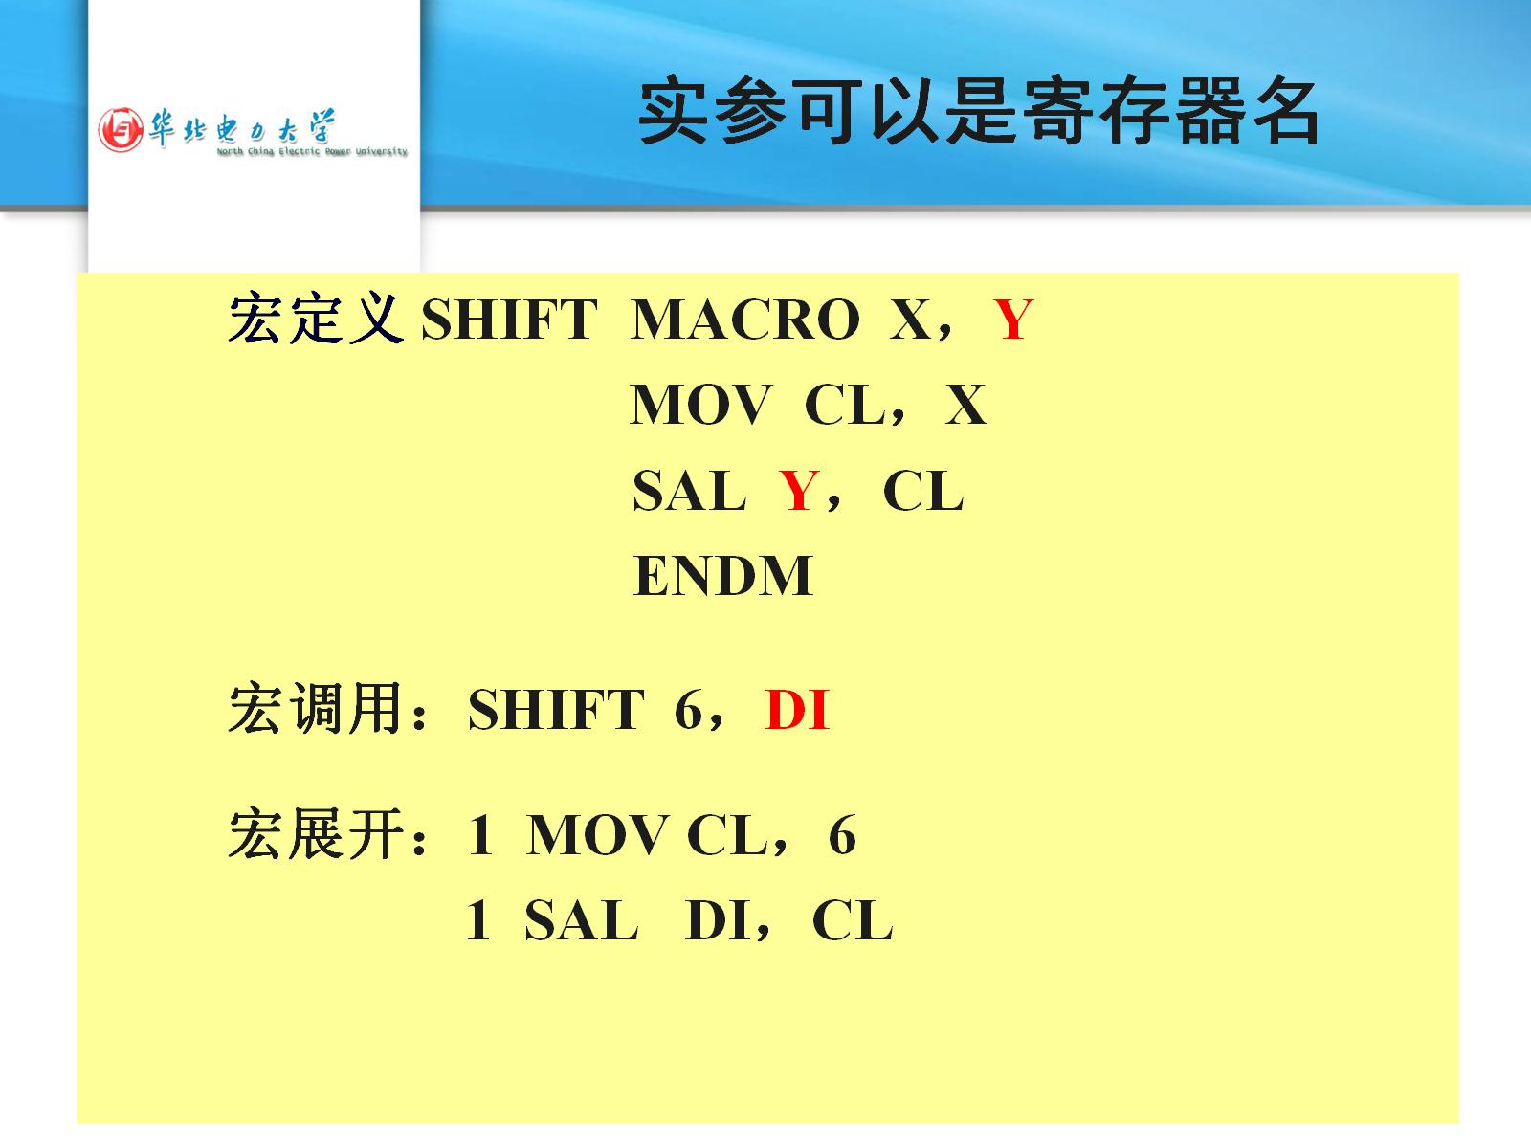
实参可以是寄存器名

Slide 10
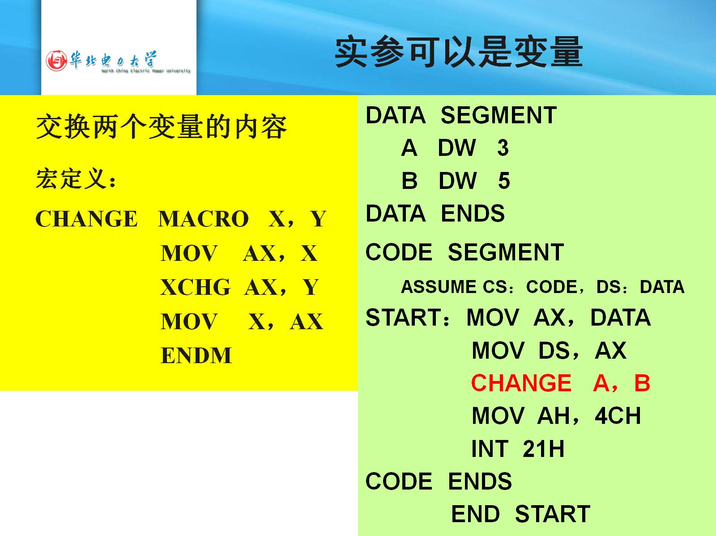
实参可以是变量

Slide 11
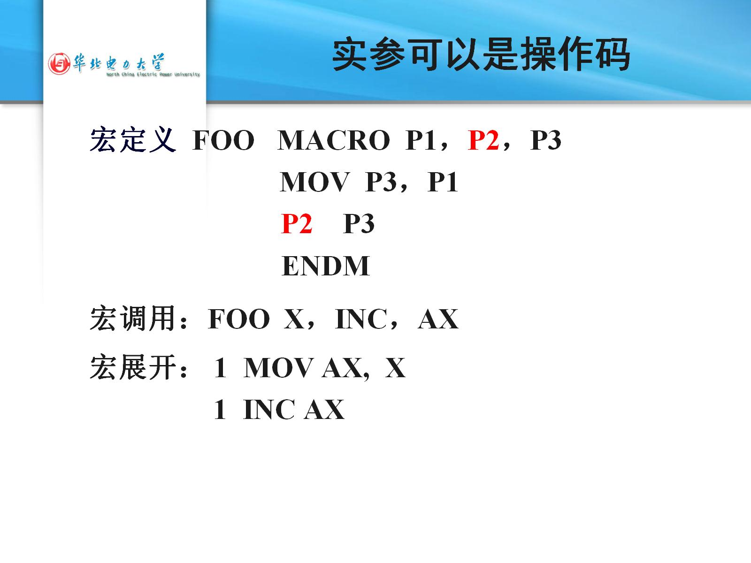
实参可以是操作码

Slide 12
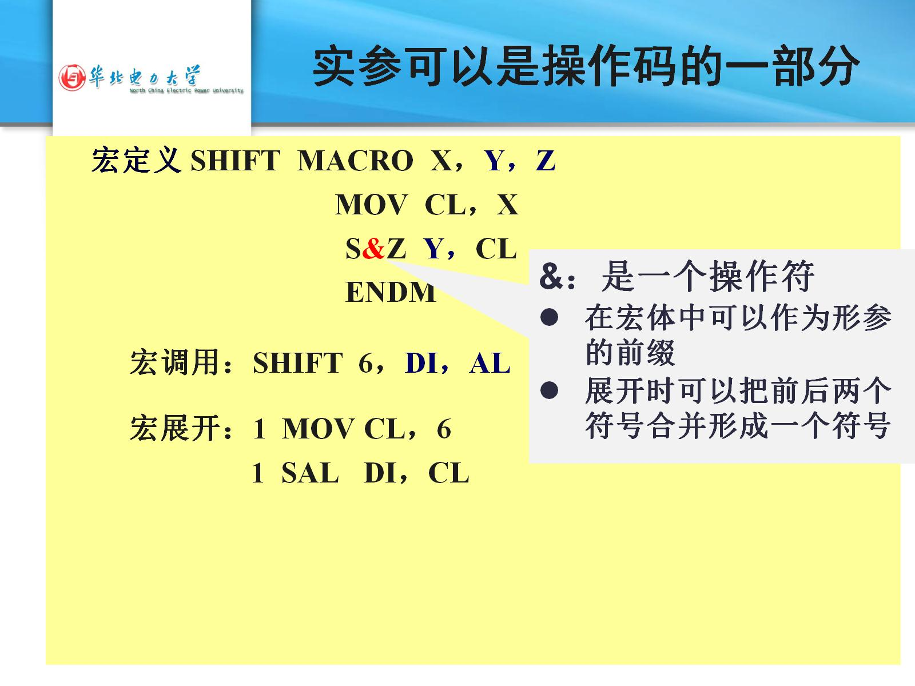
实参可以是操作码的一部分

Slide 13
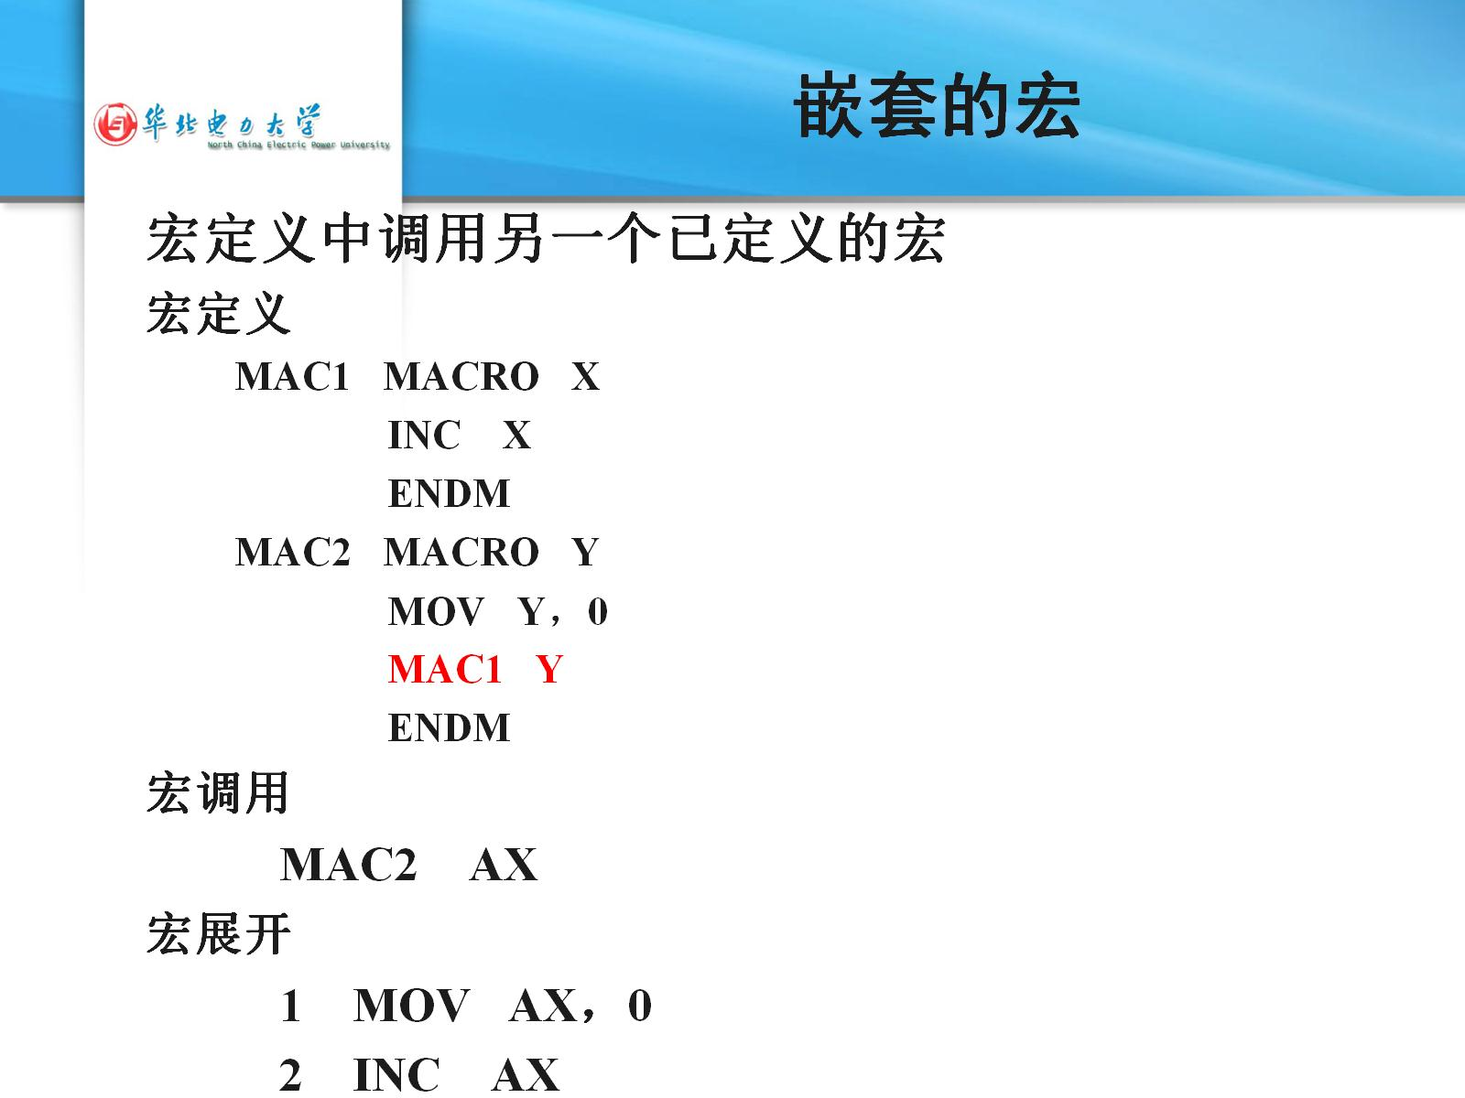
嵌套的宏

Slide 14
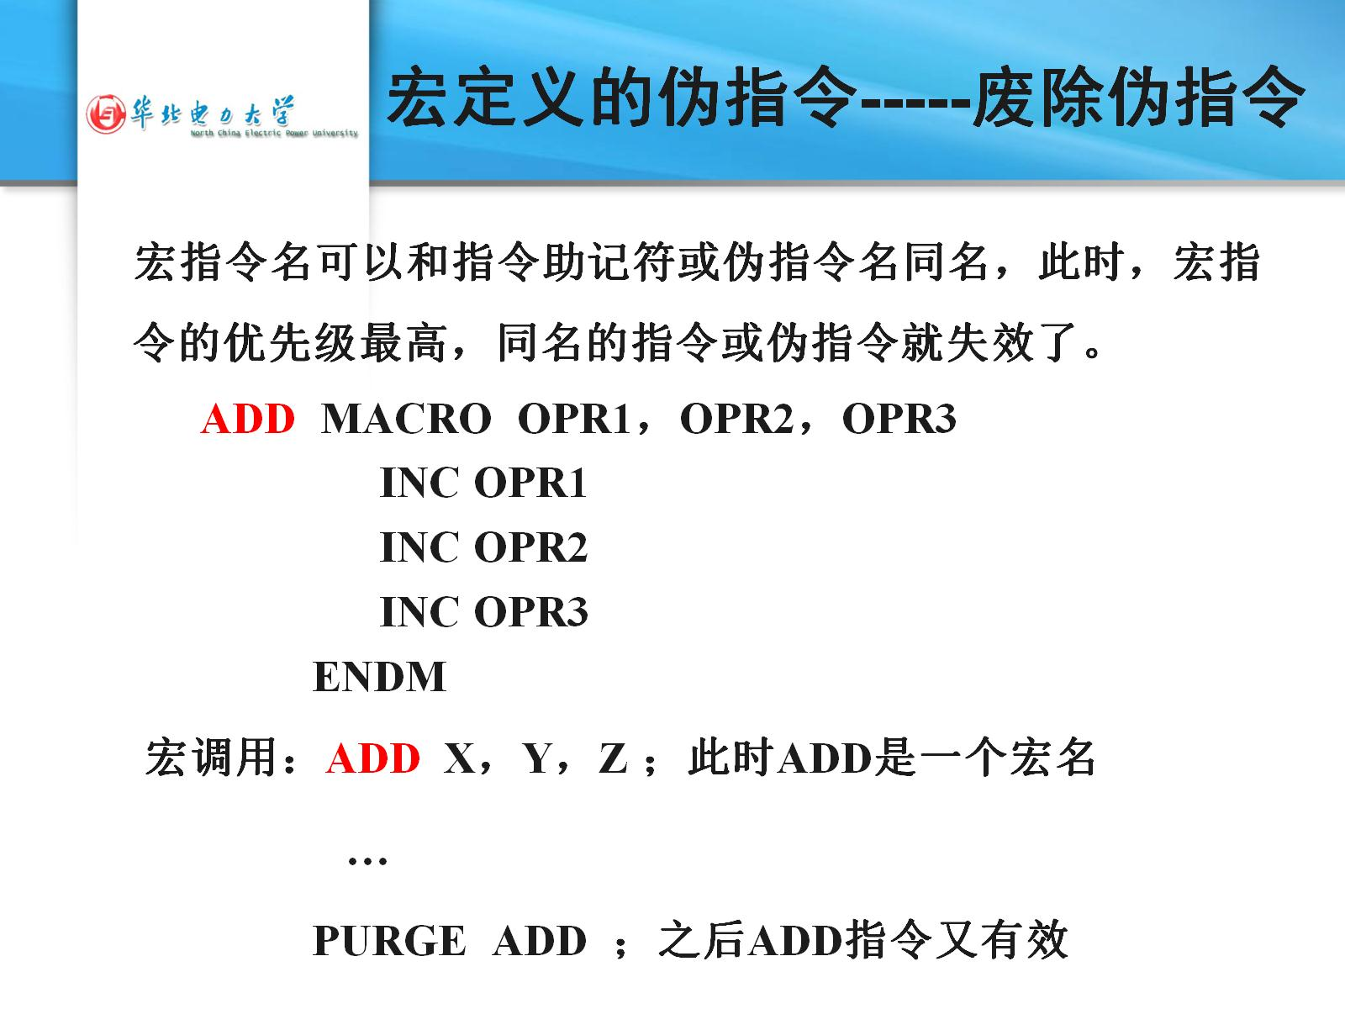
宏定义的伪指令-----废除伪指令

Slide 15
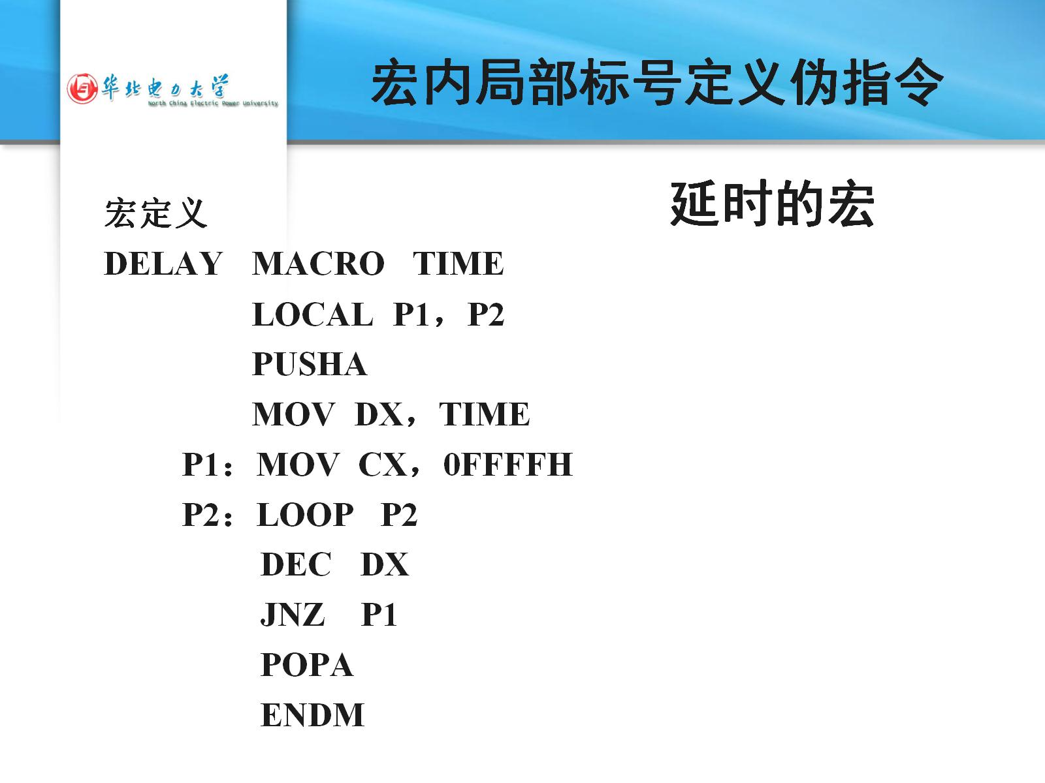
延时的宏

Slide 16
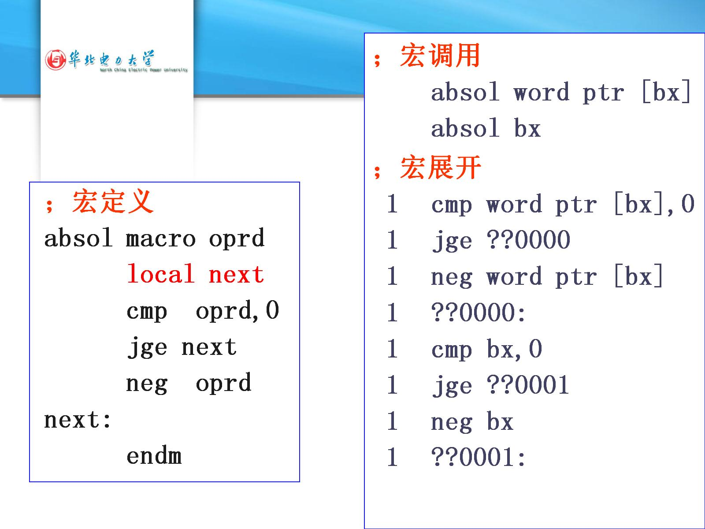

Slide 17
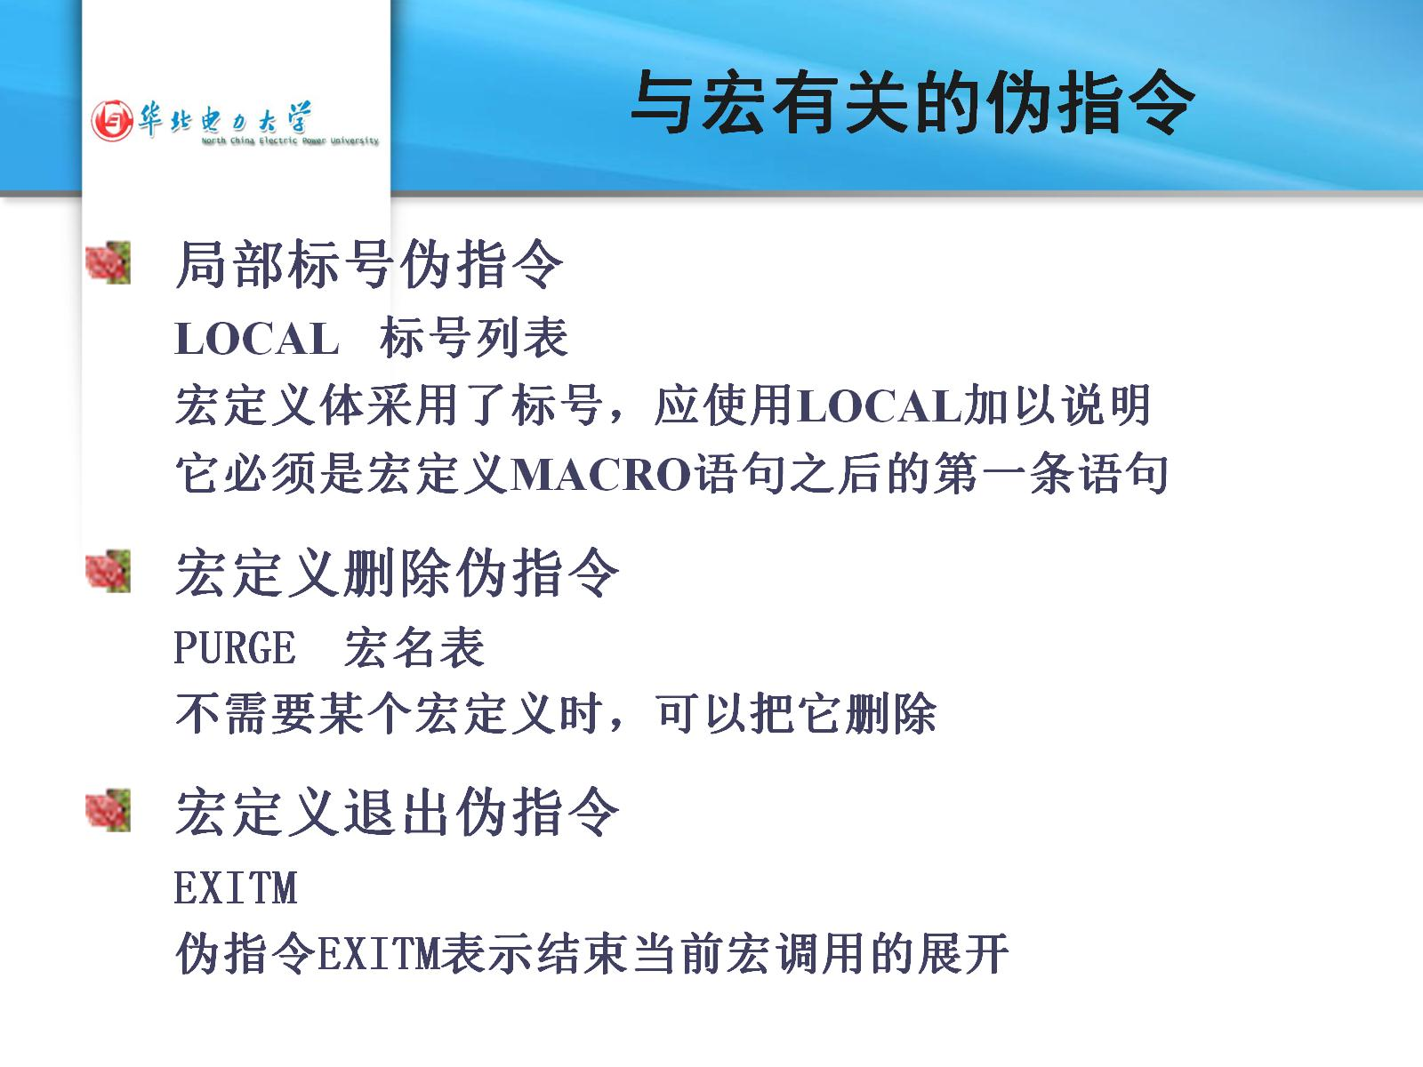
与宏有关的伪指令

Slide 18
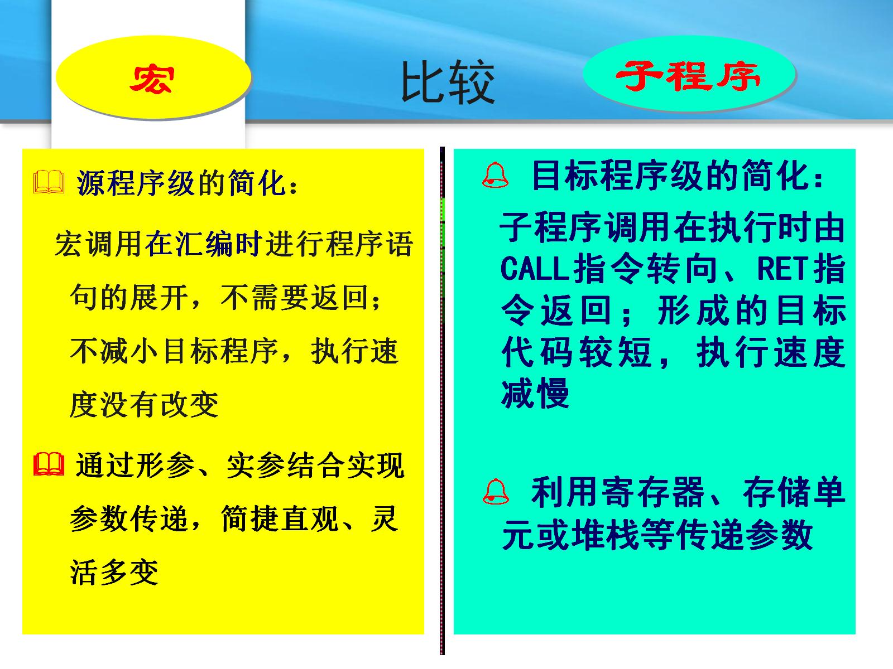
比较

Slide 19
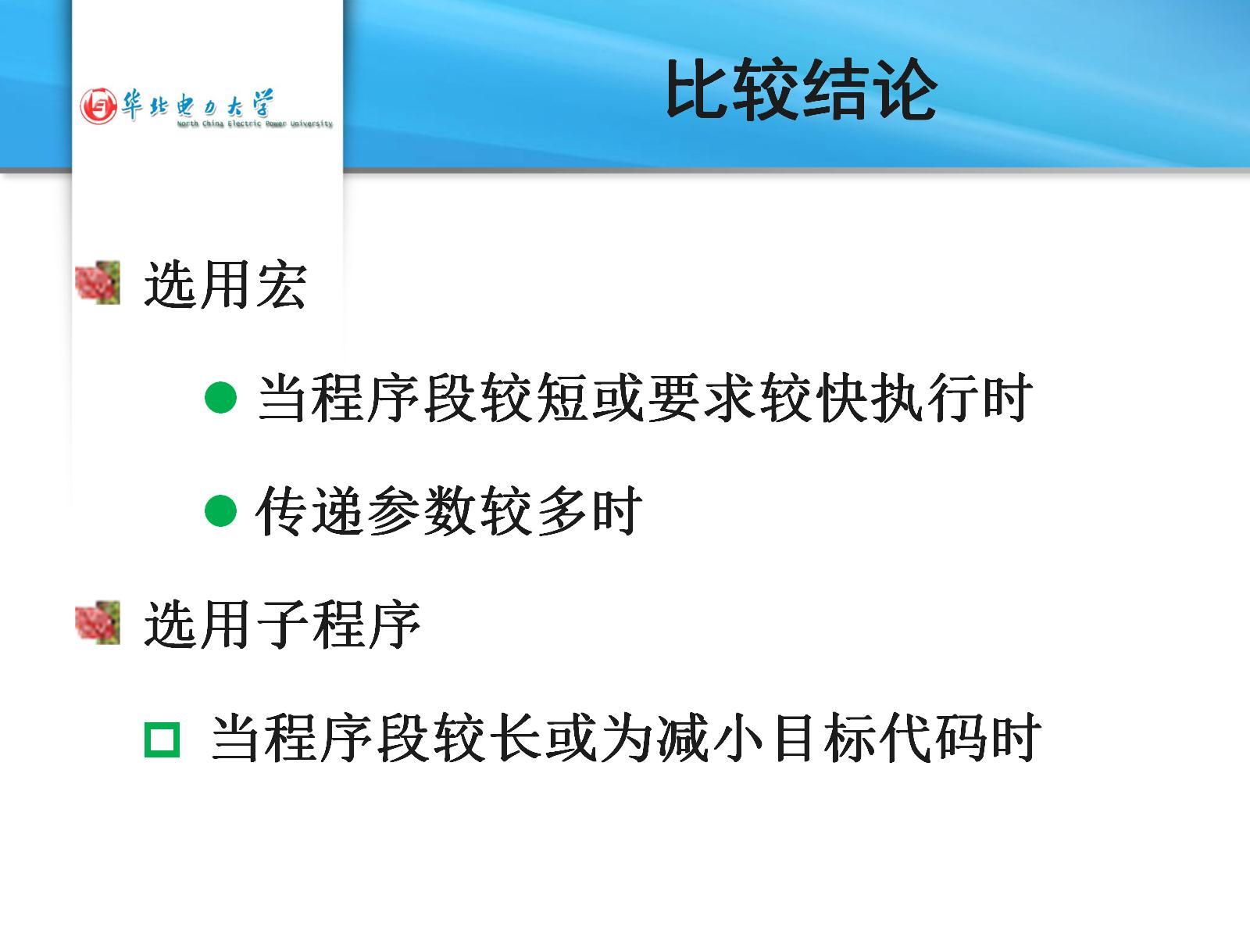
比较结论

Slide 20
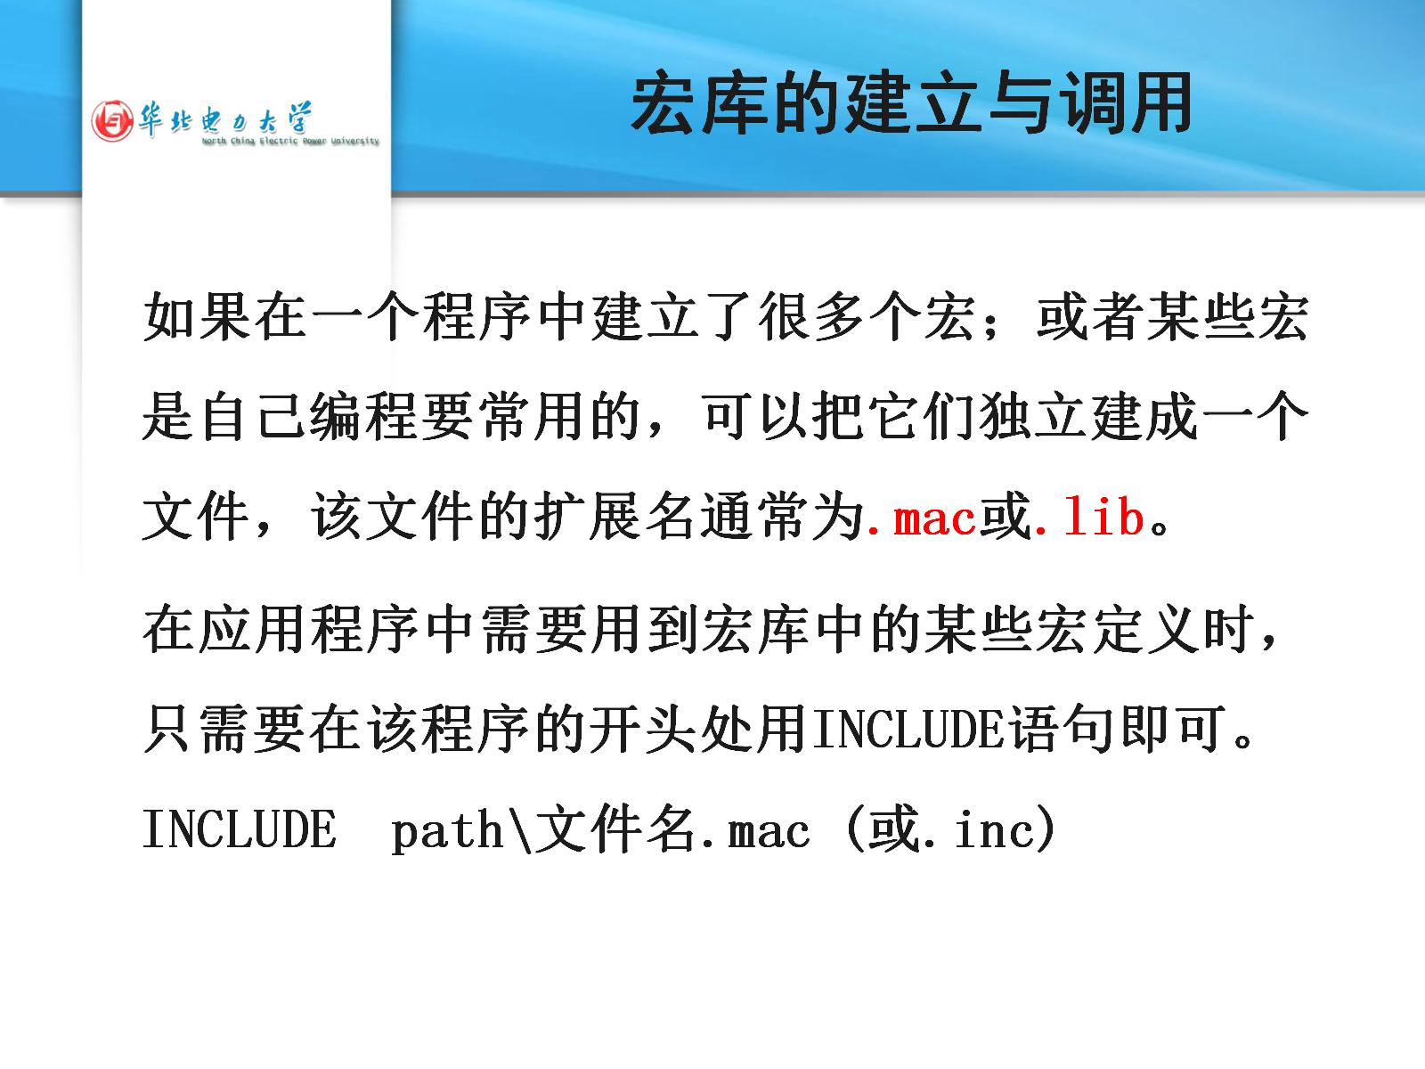
宏库的建立与调用

Slide 21
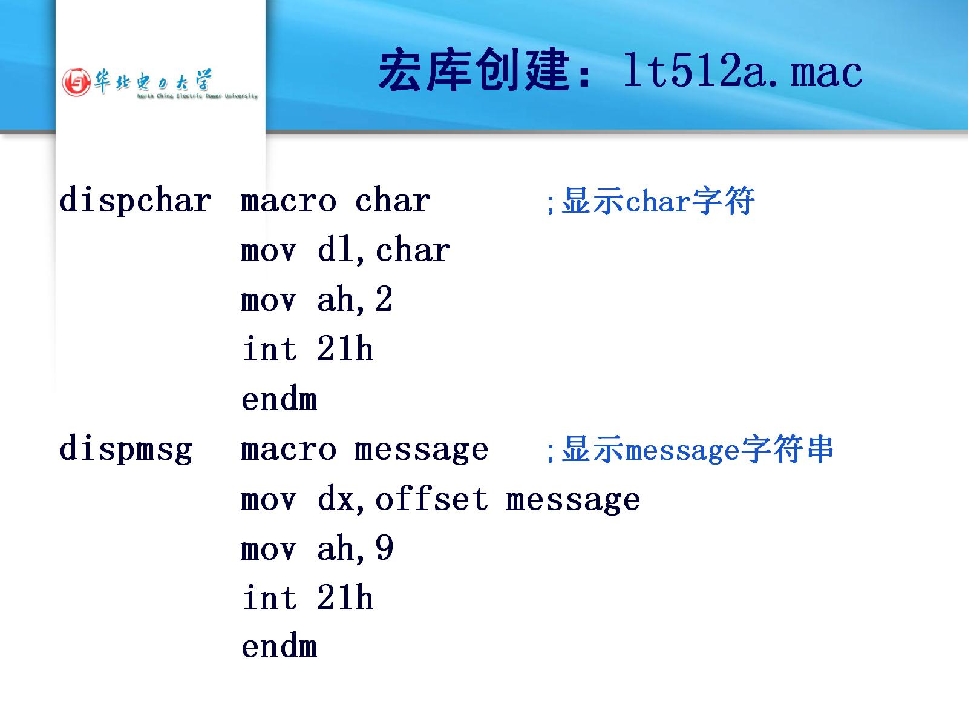
宏库创建：lt512a.mac

Slide 22
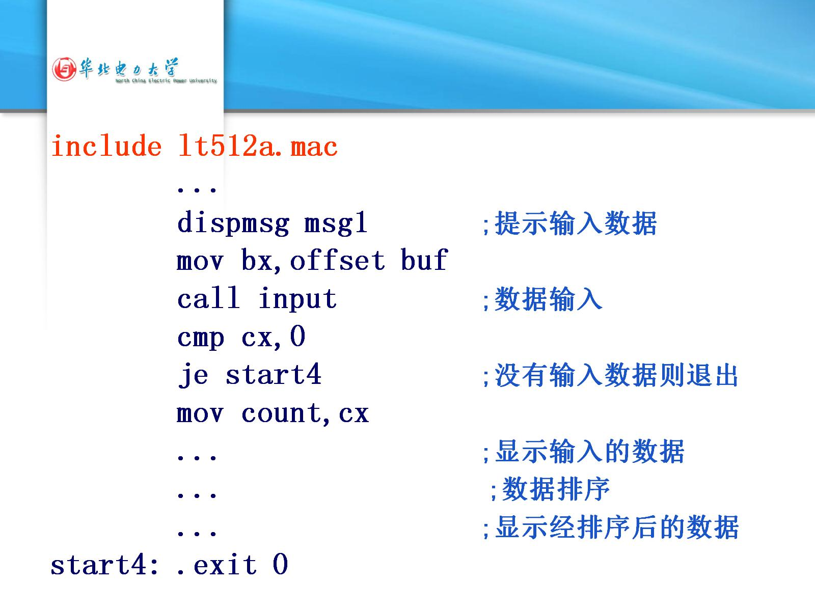

Slide 23
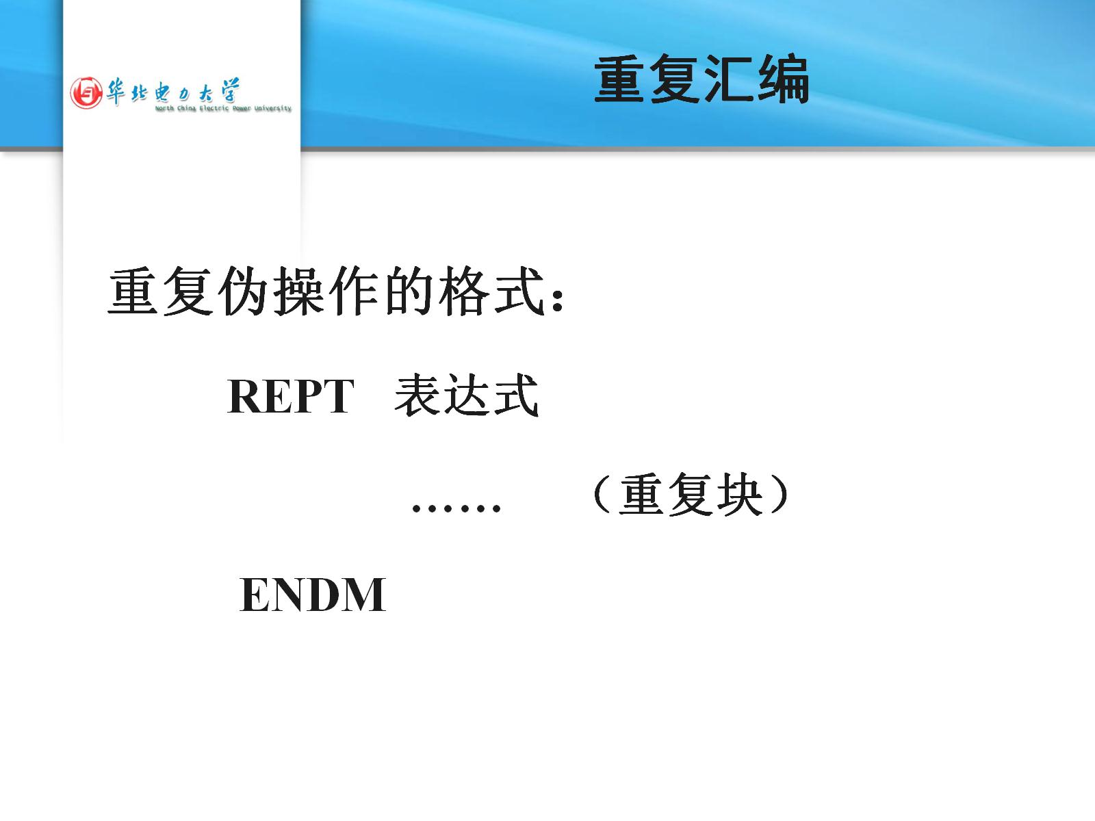
重复汇编

Slide 24
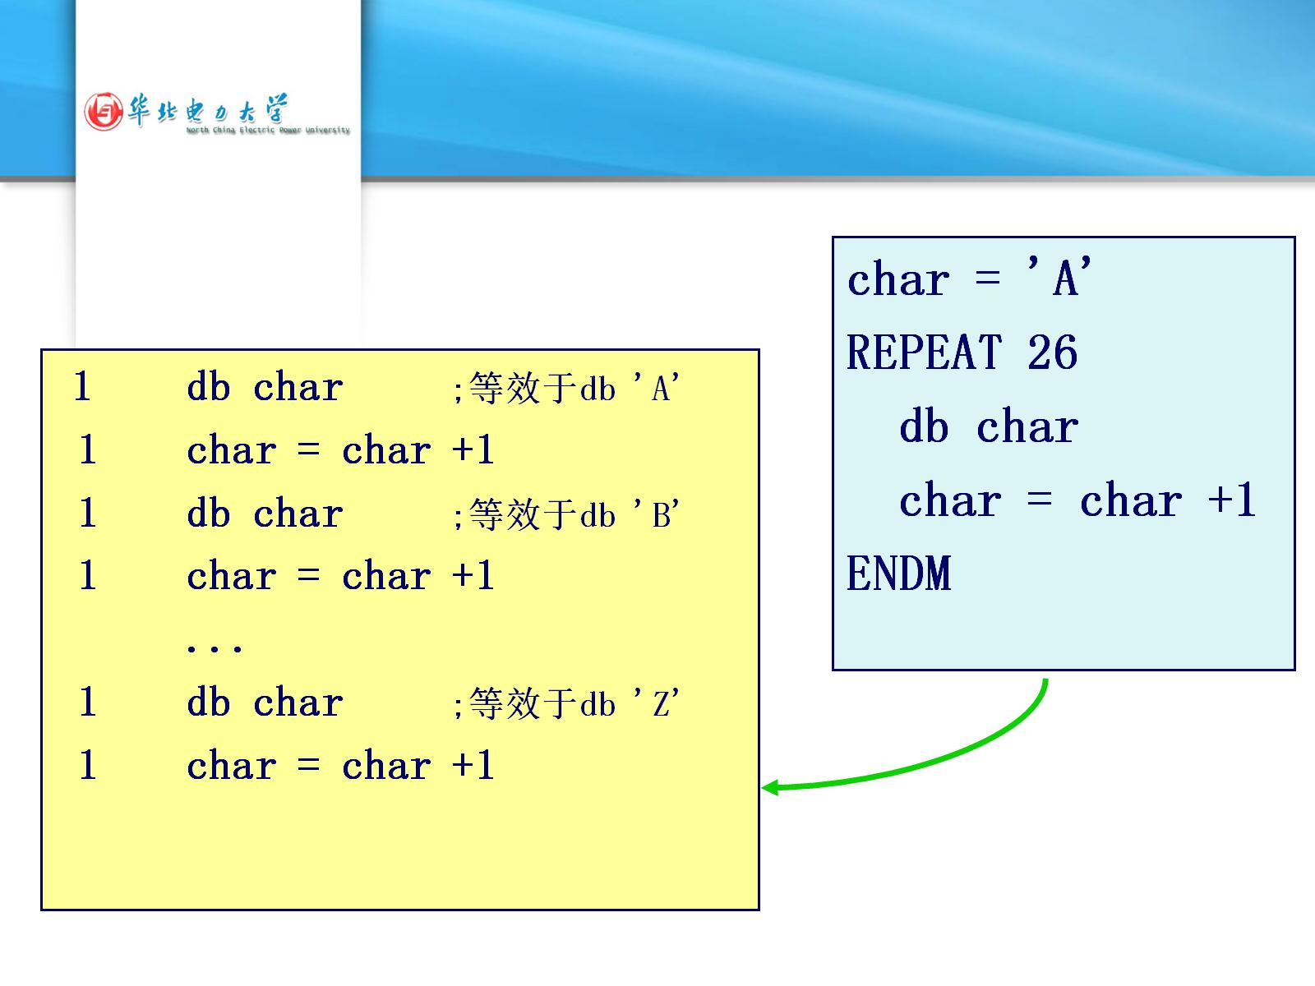

Slide 25
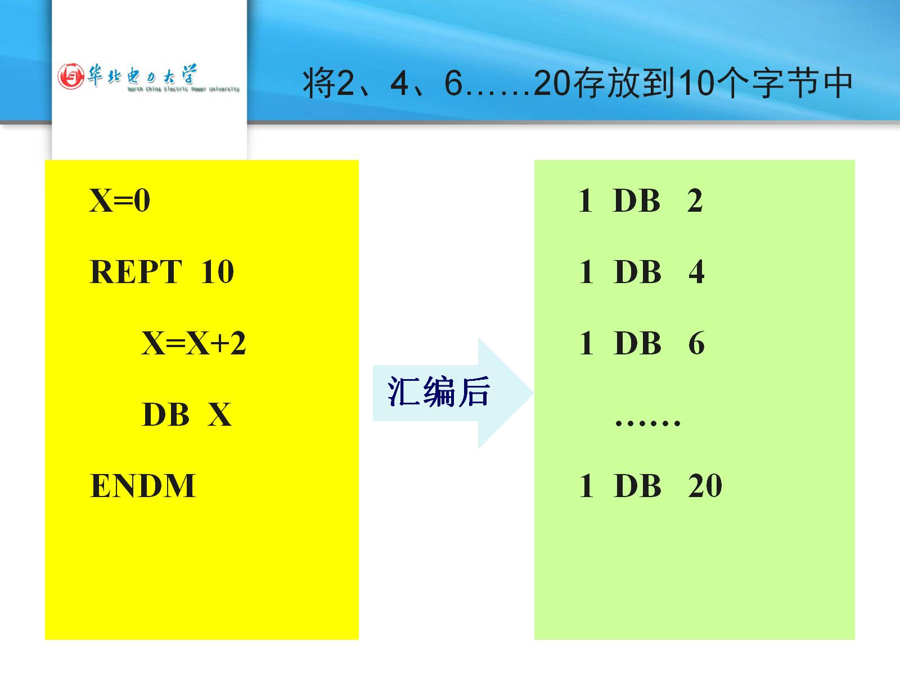
将2、4、6……20存放到10个字节中

Slide 26
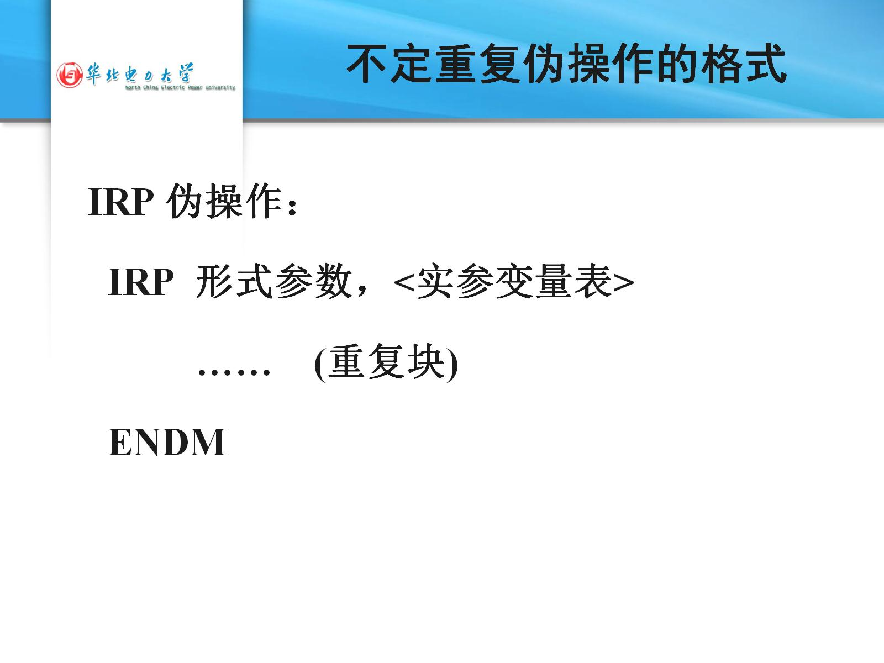
不定重复伪操作的格式

Slide 27
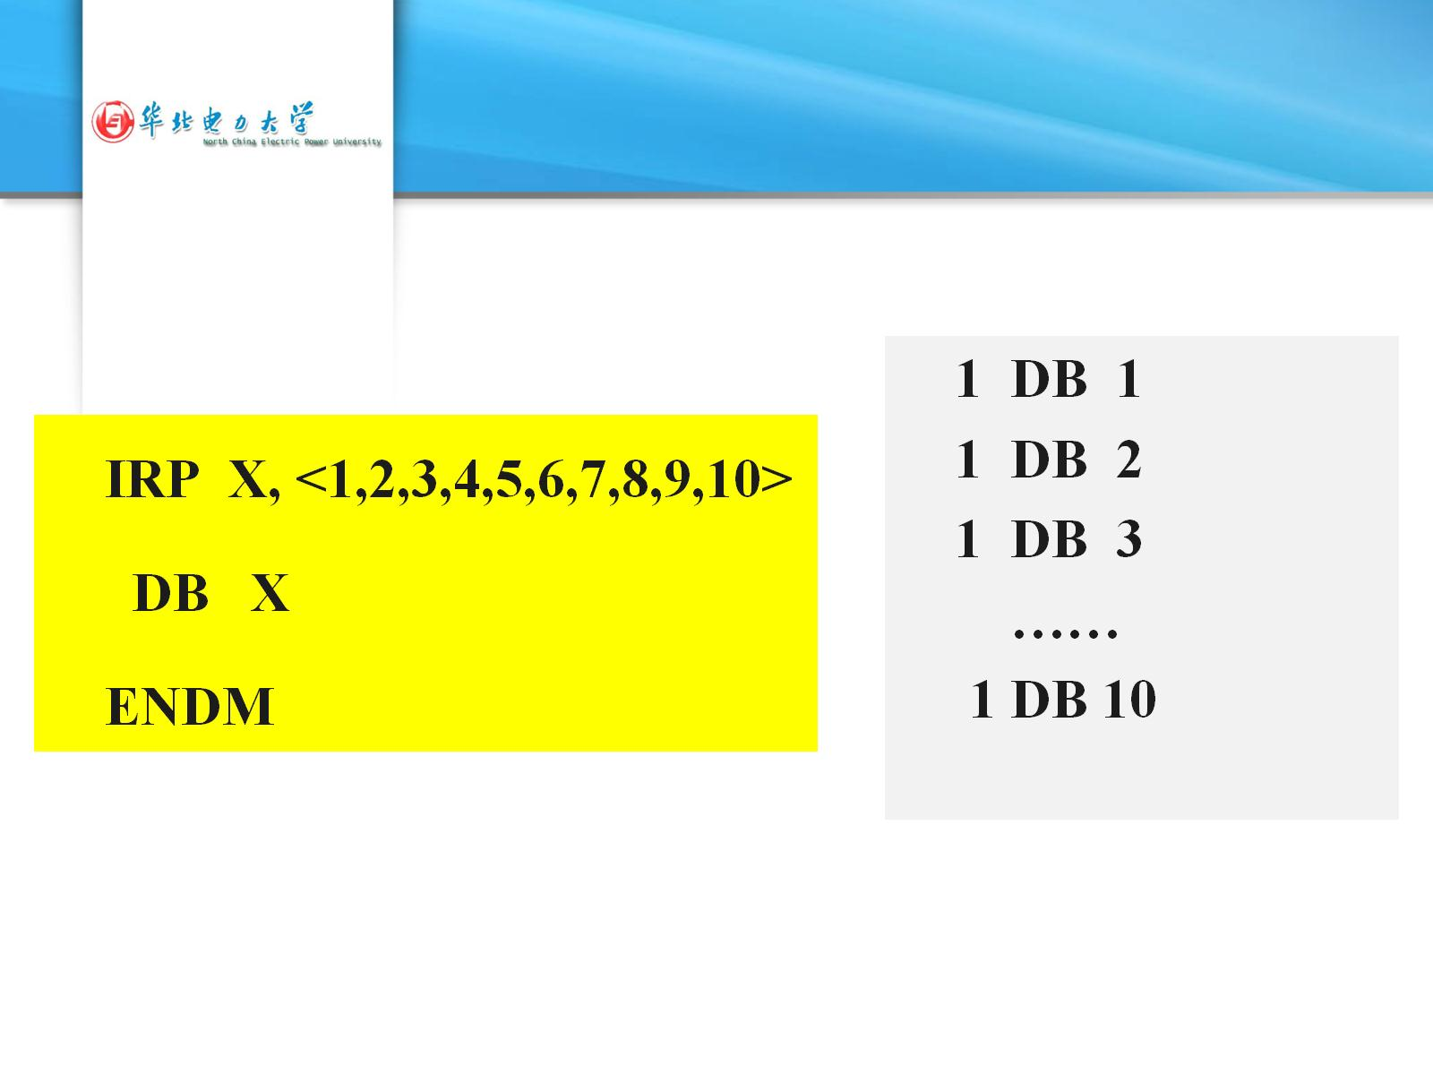

Slide 28
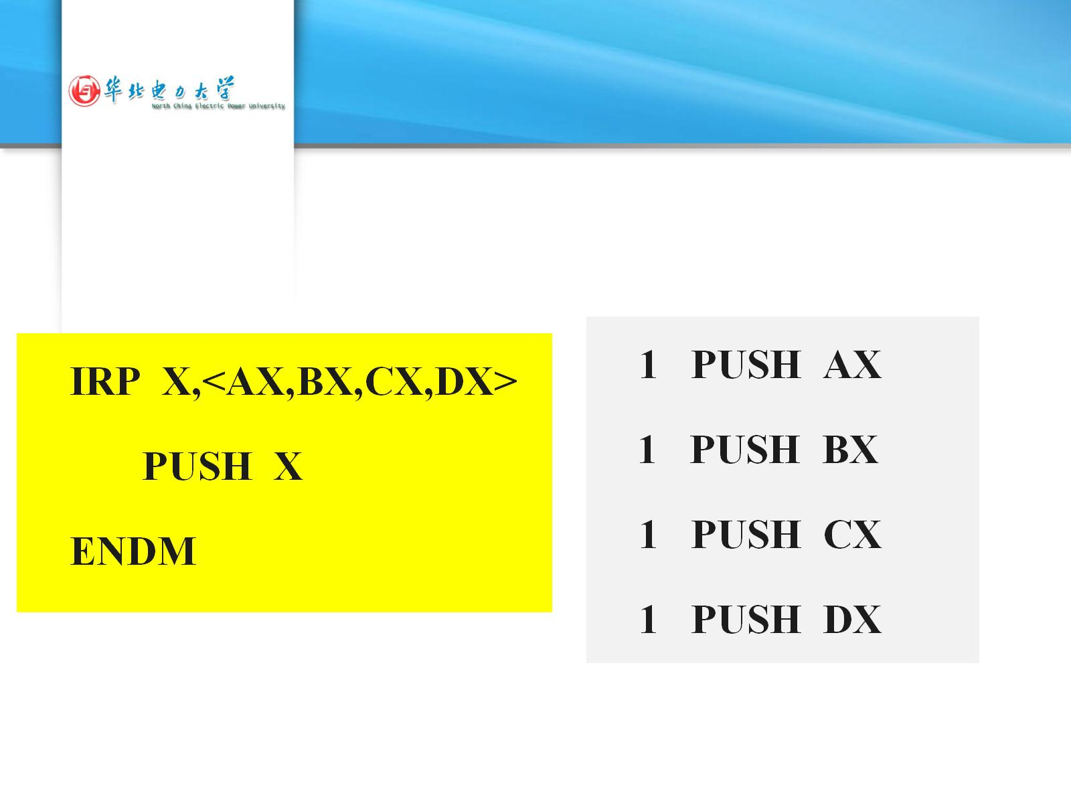

Slide 29
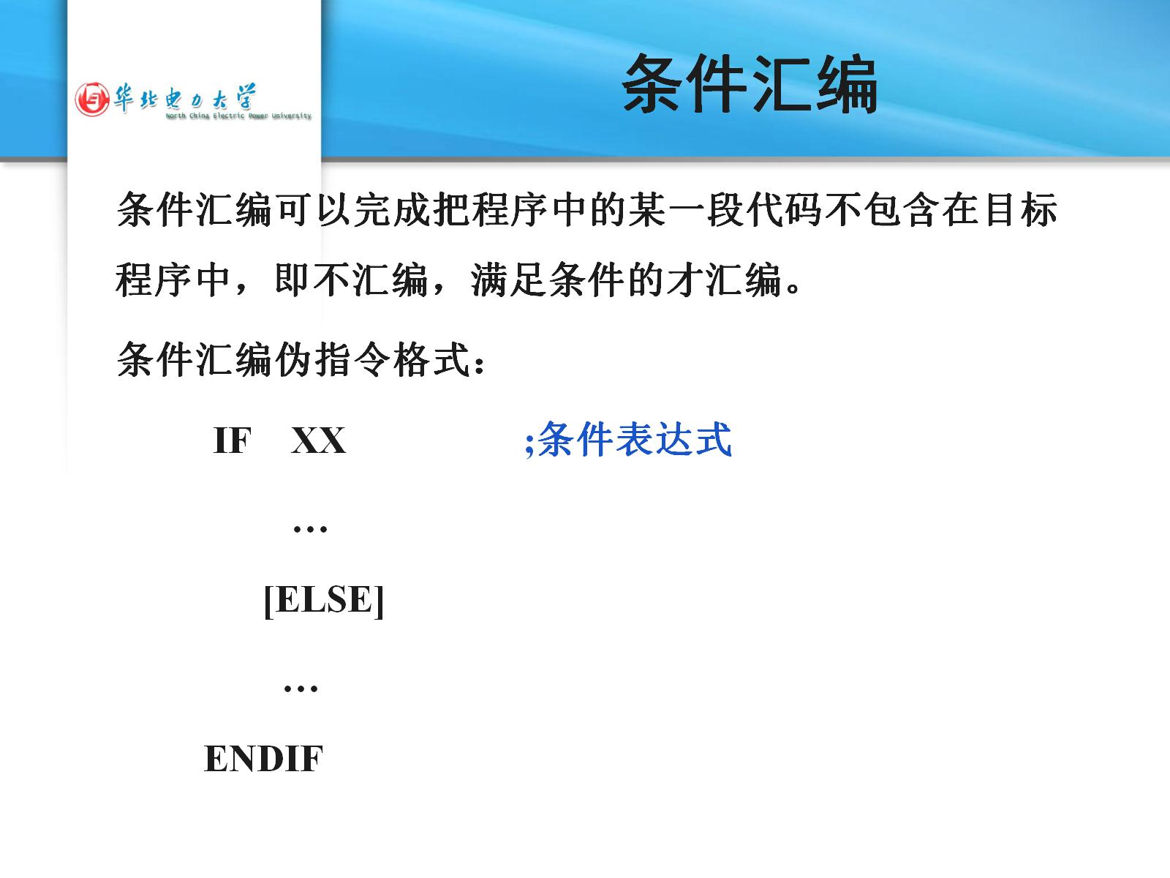
条件汇编

Slide 30
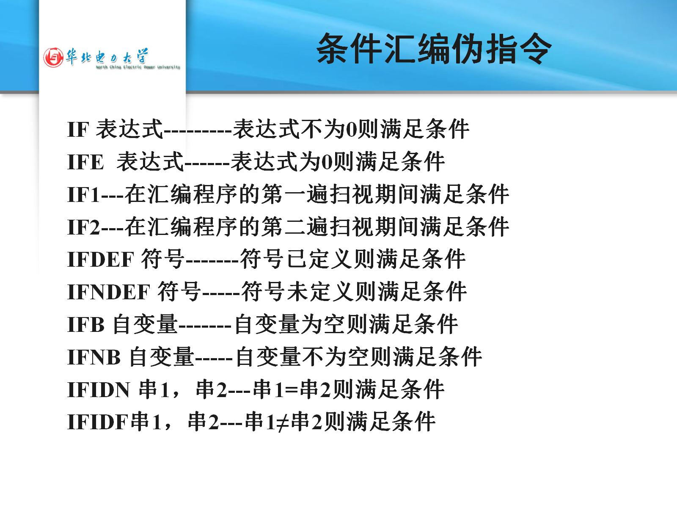
条件汇编伪指令

Slide 31
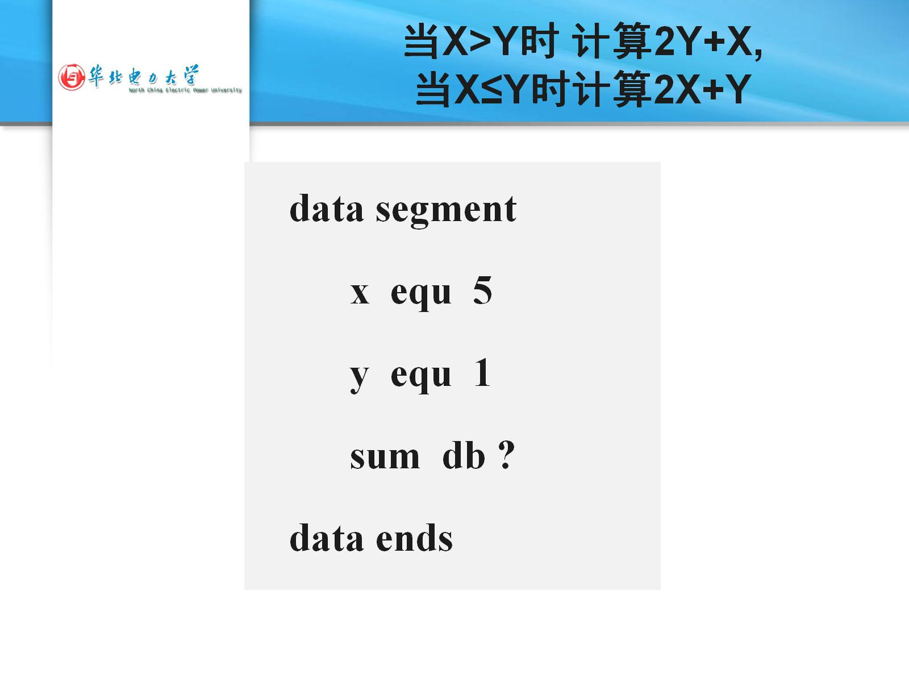
当X>Y时 计算2Y+X, 当X≤Y时计算2X+Y

Slide 32
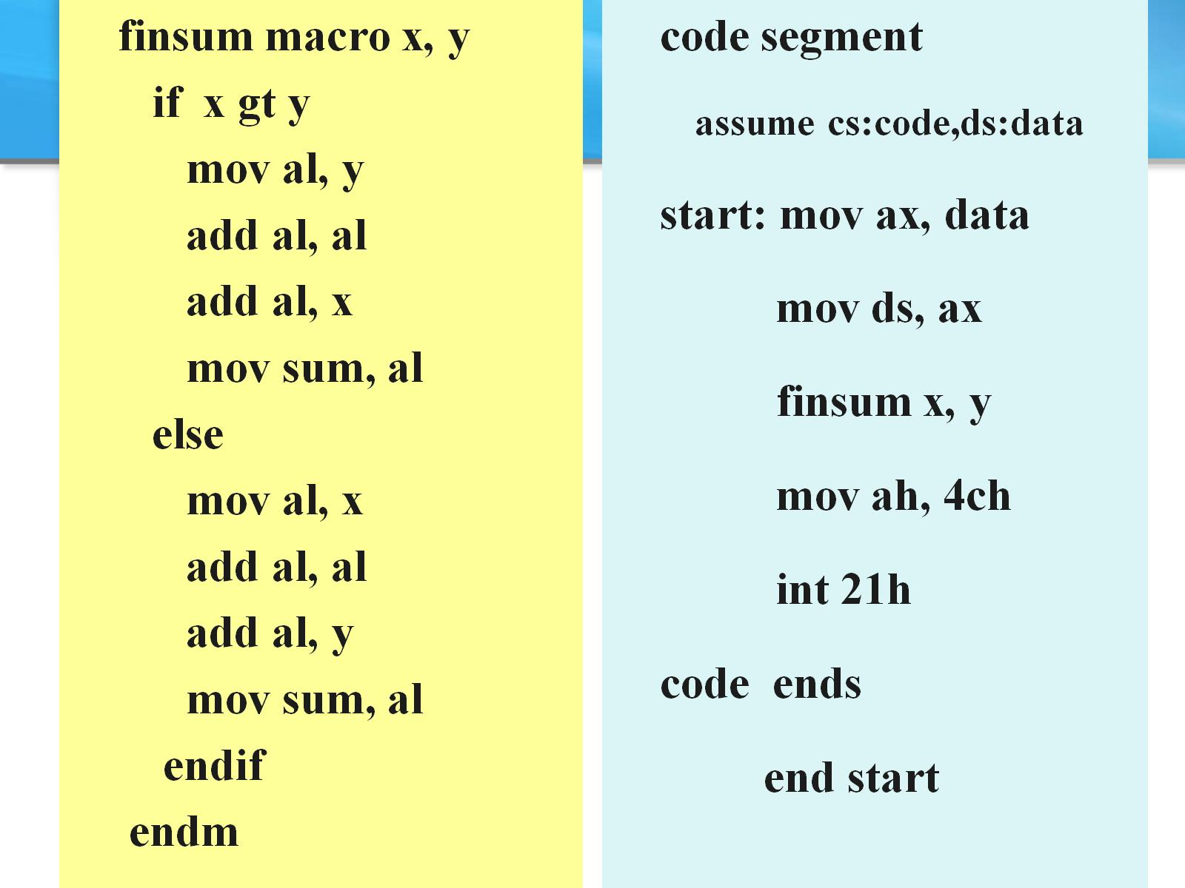

Slide 33
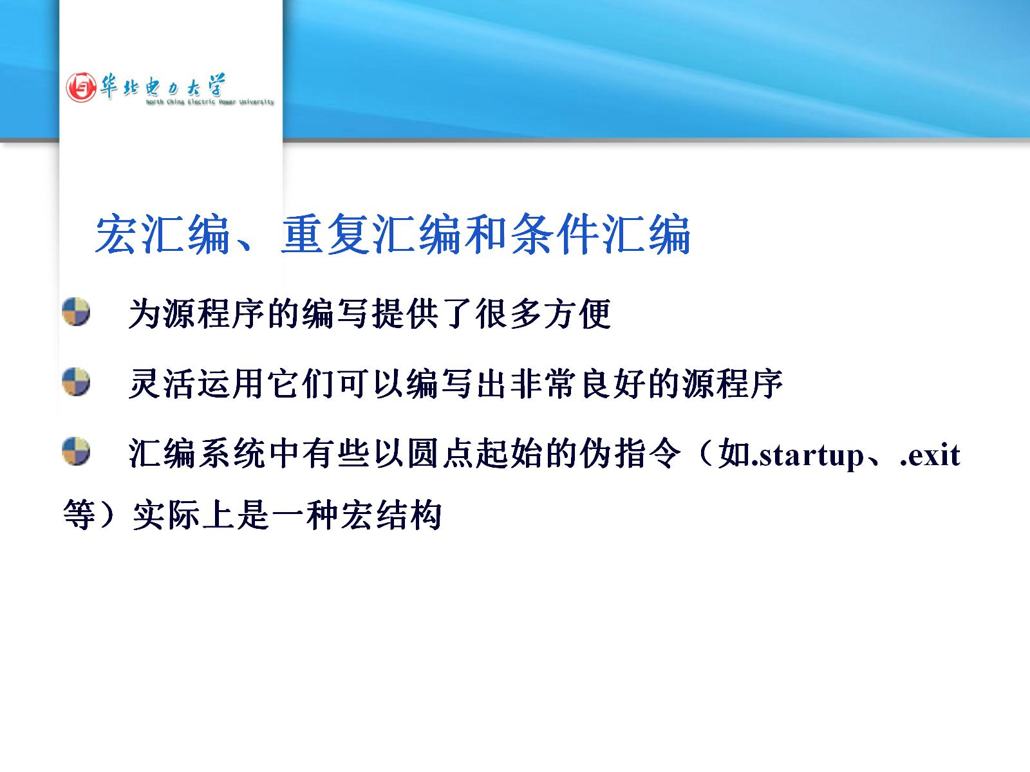

Slide 34
第3次上机题目
以下程序均使用串指令完成：
1、将字数组A1复制到数组A2中。
2、将字节数组A清除成空格。
3、比较两个字符数组是否匹配，若匹配显示“MATCH！”，若不匹配显示“NOT MATCH！”。
4、查找字符数组A中是否存在X单元中的字符，若找到显示“FOUND！”，若没有找到显示“NOT FOUND！”

